Slide 1
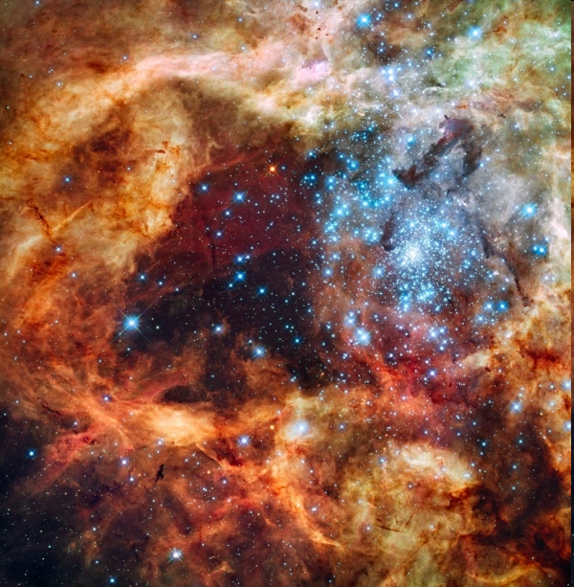
Thema Zonnestelsel & Heelal
Paragraaf 3 Sterren en materie

Slide 2
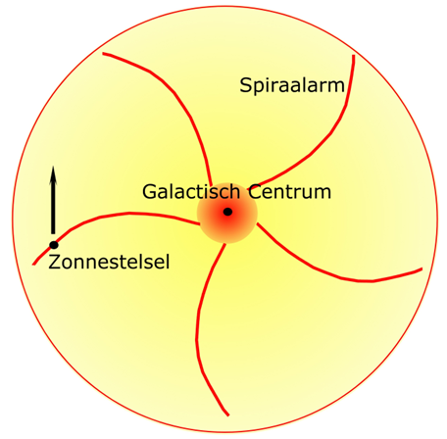
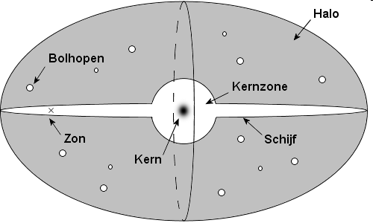
Melkweg: Sterrenstelsel (Galaxie)
Een grote verzameling sterren (100-200 miljard)
Relatief dicht bij elkaar – zwaartekracht
Vaak spiraal- of bol- of schijfvormig.
Ook gas, stof en waarschijnlijk donkere materie

Slide 3
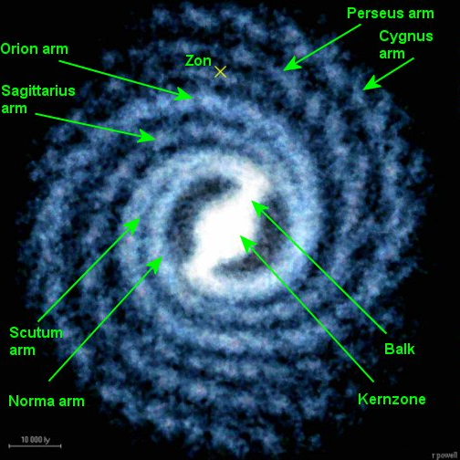
Onze plek in de Melkweg

Slide 4
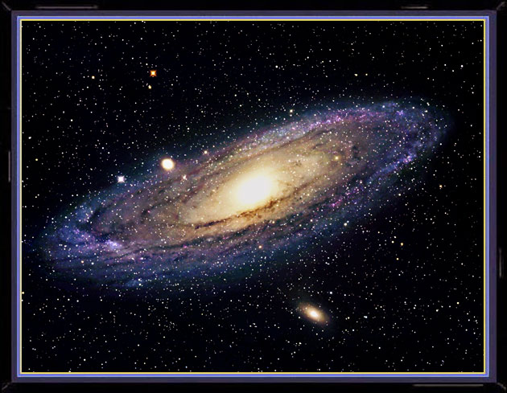
Afstanden in de Melkweg
Afstand Aarde-Zon: 1 AE
Afstand Pluto-Zon: 40 AE of 5,9 miljard km
Diameter Melkweg: 100.000 lichtjaar
Afstand Melkweg – Andromedanevel 2,9 miljoen lichtjaar
Heelal: 13,5 miljard lichtjaar

Slide 5
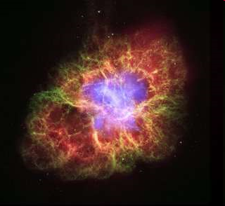
Beelden van sterren
Kijken naar sterren betekent kijken naar het verleden
Krabnevel: ontplofte ster die in 1054 gedurende 23 dagen overdag werd waargenomen.
Afstand: 600 lichtjaar
Explosie was op dat moment dus 600 jaar geleden

Slide 6
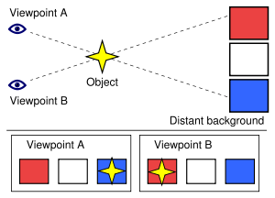
Meten aan het heelal I
Parallax: meten van afstand tot object vanaf twee uiteinden op dezelfde basis
Menselijk vermogen om afstanden te schatten door twee ogen als uiteinden van dezelfde basis
Mensen met één oog kunnen minder goed afstanden inschatten

Slide 7
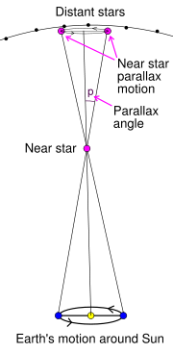
Meten aan het heelal II
Waarneming sterren: parallax met de baan van de Aarde als basis
Parallaxhoek vanuit baan Aarde zeer klein: zeer nauwkeurige metingen nodig
Probleem bij metingen: zwakkere sterren staan verder weg. Dat bleek niet zo: sterren hebben verschillende sterkte.

Slide 8
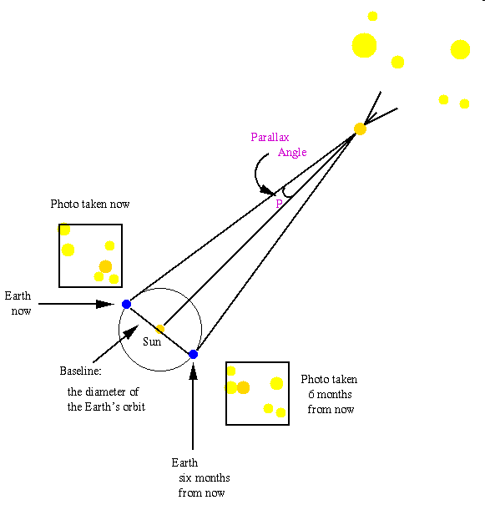
Meten aan het heelal III

Slide 9
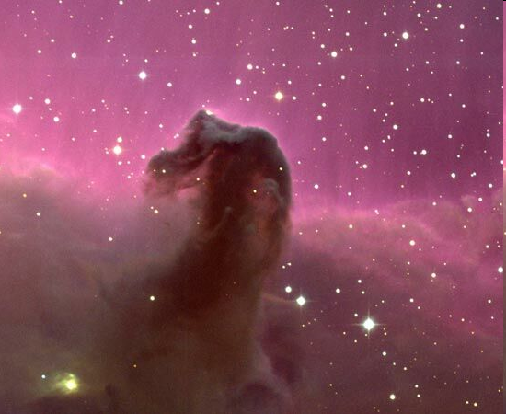
Ontstaan van sterren I
Nevels: stof en gas, meestal grotendeels waterstof
De nevels beginnen zich te verdichten: massa trekt massa aan – van buitenkant richting centrum – proces van miljoenen jaren
Druk en temperatuur wordt zo hoog dat er kernfusie optreedt
Onze zon: Twee waterstof vormt één helium (H➔He)

Slide 10
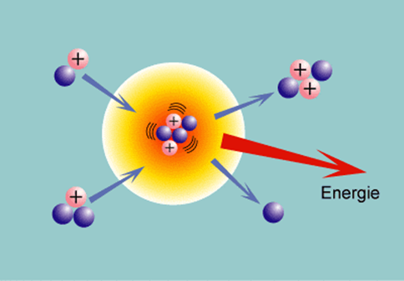
Ontstaan van sterren II
Onze Zon: 2x waterstof vormt 1x helium (2H➔He)
Waterstof is dus de brandstof voor de kernfusie
Brandstof raakt ooit op – einde van de Zon
Elke ster heeft een levenscyclus: wordt geboren en sterft
Onze Zon: ongeveer 10 miljard jaar (gele ster, gemiddelde grootte)
Nu dus op de helft

Slide 11
Levenscyclus sterren I
Onze Zon: H raakt op → Zwaartekracht wordt groter dan kernfusie → grotere druk op centrum zon
Hogere druk en temperatuur: fusie van He ➔ C en O
Meer energie : zon zwelt op tot een rode reus
Afmetingen: uiteindelijk tot voorbij de Aarde
Deze brandstof op: Kern zon stort in + buitenste lagen worden weggeblazen
Zon stort ineen tot een witte dwerg (diameter Aarde)

Slide 12
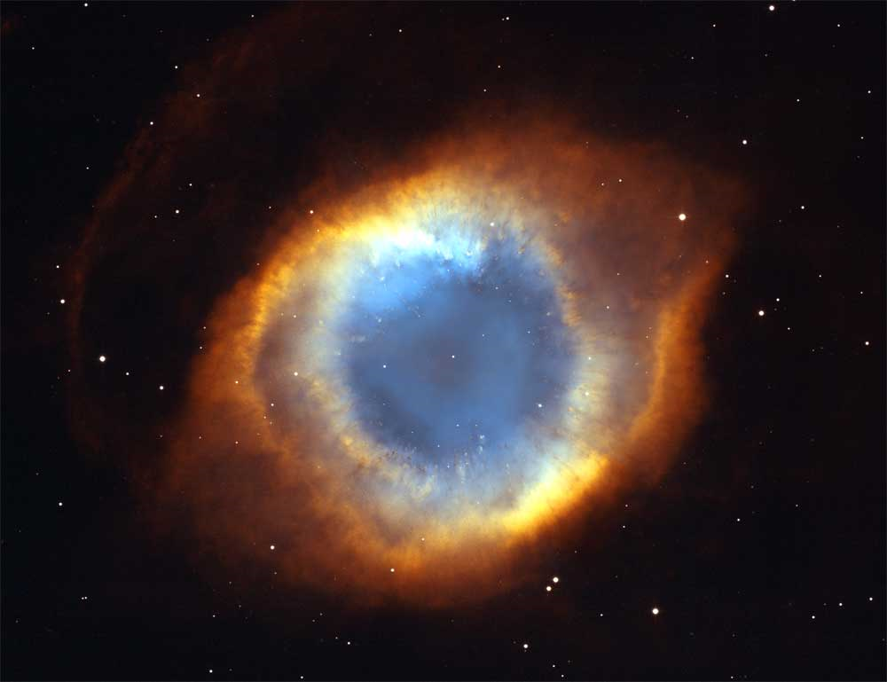
Levenscyclus sterren II
Geëxplodeerde ster: een planetaire nevel

Slide 13
Levenscyclus sterren III
Zwaardere sterren branden sneller op – meer stadia van kernfusie
Meer stadia kernfusie →Meer elementen: He, C, O, Si, Fe
Na de fusie van element Fe (ijzer) stopt de kernfusie: fusie van Fe (ijzer) kost meer energie dan het oplevert
Tijdens de stervensfase ontstaat een rode superreus. Ons zonnestelsel: tot aan Jupiter
Bij Fe stort de kern in en worden de buitenlagen weggeblazen: een supernova
In explosie ontstaan alle andere elementen (alle zware elementen) die het heelal in geslingerd worden: Pt, Ag, Au, Ur, enz.

Slide 14
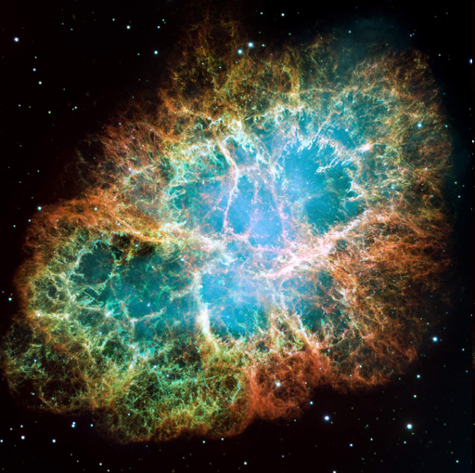
Levenscyclus sterren IV
Restanten van een supernova:krabnevel

Slide 15
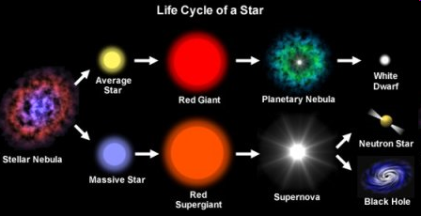
Levenscyclus sterren V
Gemiddelde ster ➔ rode reus ➔ witte dwerg
Grotere ster ➔ rode superreus ➔ supernova ➔ óf neutronenster (10-30x onze zon) ➔ óf zwart gat (> 30x onze Zon)

Slide 16
Levenscyclus sterren VI
Neutronenster of Pulsar
Diameter 20 km Zeer snelle rotatie Zeer sterke röntgenstraling
Zwart gat
Zwaartekracht zo sterk : licht kan niet ontsnappen
Alleen maar indirect waarneembaar

Slide 17
Levenscyclus sterren VII

Slide 18
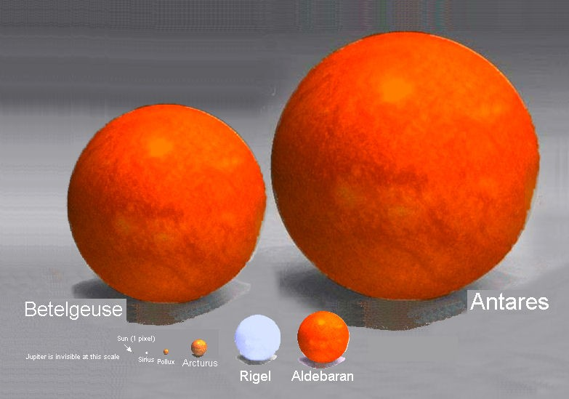
Levenscyclus sterren VIII

Slide 19
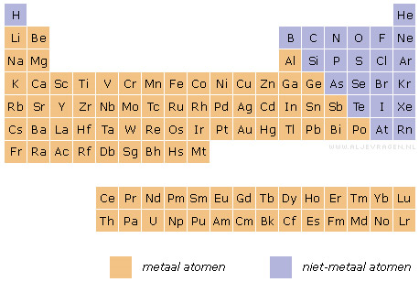
Wij bestaan uit het stof van sterren
Oorsprong heelal: één element → waterstof (H)
Aarde meer dan 100 elementen: Periodiek Systeem
Alle elementen afkomstig uit kernfusie in sterren – wij ook

Slide 20
Ontstaan van zonnestelsels I
Gravitatiecontractie: deeltjes in een nevel vallen met toenemende snelheid naar de kern (zwaartekracht)
Pirouette-effect: concentratie van massa in de kern vergroot de rotatiesnelheid van de nevel om de kern heen
Pizza-effect: de rotatie zorgt voor afplatten van de nevel tot een materieschijf

Slide 21
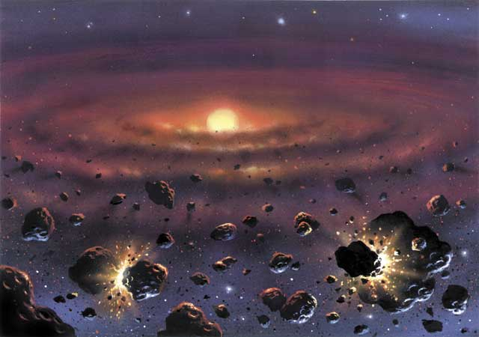
Ontstaan van zonnestelsels II
Materie in materieschijf klontert tot planeten

Slide 22
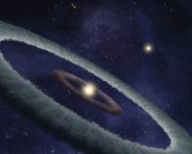
Ontstaan van zonnestelsels III
Foto van ster HD 113766A (Hubble):in de binnenring zijn planeten aan het klonteren

Slide 23
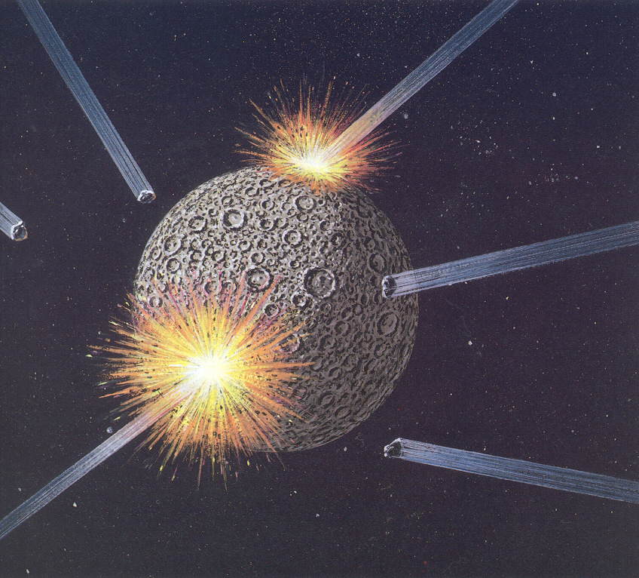
Ontstaan van zonnestelsels IV
Na ontstaan is planeet Aarde nog lang bekogeld door resten uit materieschijf in eerste 0,5 miljard jaar
Het oppervlak koelt die tijd niet af, blijft vloeibaar
IJzer (Fe) zakt naar kern
Steen (Si) aan oppervlak
Puin verdwijnt langzaam
Si stolt tot korst
Zeeën vormen zich

Slide 24
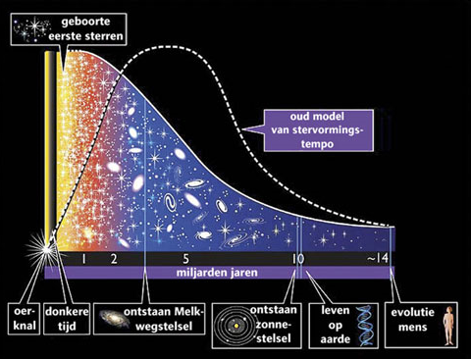
Ontstaan – ontwikkeling heelal I
Theorie: Heelal is ontstaan met oerknal (Big Bang)
Oerknal is begin van materie, ruimte en tijd

Slide 25
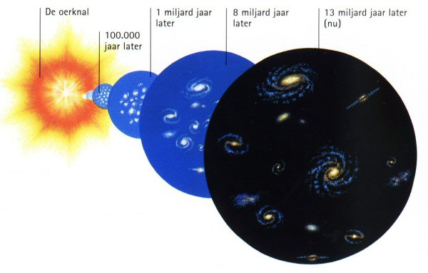
Ontstaan – ontwikkeling heelal II
Tot nu toe dijt het heelal steeds verder uit
Alles gaat dus steeds verder van elkaar weg

Slide 26
Ontstaan – ontwikkeling heelal III
Gesloten heelal: zoveel materie dat heelal op gegeven moment weer gaat krimpen tot aan de Big Crunch (Eindkrak)
Oneindig heelal: kritische dichtheid van materie zorgt voor stoppen van uitdijen na oneindige tijd
Open heelal: er is onvoldoende materie om het heelal bijeen te houden. Uitdijen stopt niet en alle sterren doven uit
Drie theorieën over ontwikkeling heelal

Slide 27
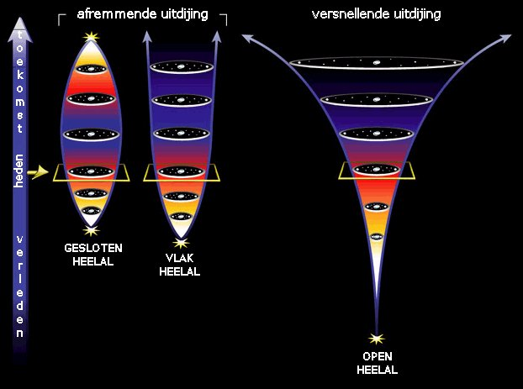
Ontstaan – ontwikkeling heelal IV

